Slide 1




Toán 3- KNTT
Bài 55: Phép trừ trong phạm vi 10 000
( tiết 2)

Slide 2

Khởi động
Các bạn thực hiện nhanh các phép tính vào bảng con.
847 - 536= 6707 - 708=
311
5999

Slide 3




LUYỆN TẬP
Bài 1: Tính nhẩm (theo mẫu)
Mẫu : 9000 – 4000 = ?
Nhẩm: 9 nghìn – 4 nghìn = 5 nghìn
9 000 – 4 000 = 5 000
7 000 – 3 000
8 000 – 5 000
9 000 – 7 000
10 000 – 6 000

Slide 4

Bài 2. Tính nhẩm (theo mẫu )
a) 7 000 – 3 000
b) 8 000 – 5 000
Nhẩm: 7 nghìn – 3 nghìn = 4 nghìn
7 000 – 3 000 = 4 000
Nhẩm: 8 nghìn – 5 nghìn = 3 nghìn
8 000 – 5 000 = 3 000
c) 9 000 – 7 000
d) 10 000 – 6 000
Nhẩm: 9 nghìn – 7 nghìn = 2 nghìn
9 000 – 7 000 = 2 000
Nhẩm: 10 nghìn – 6 nghìn = 4 nghìn
10 000 – 6 000 = 4 000

Slide 5

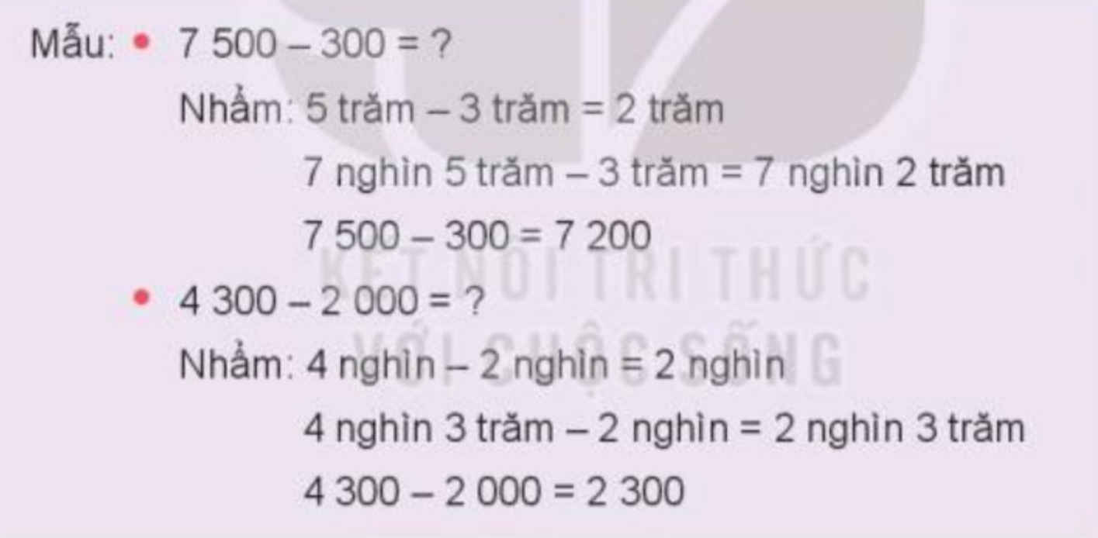
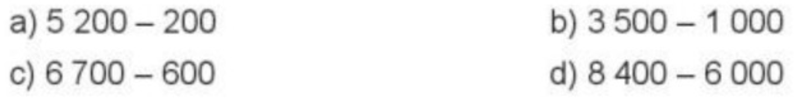
LUYỆN TẬP
Bài 2: Tính nhẩm (theo mẫu)

Slide 6
Bài 2. Tính nhẩm (theo mẫu )
a) 5 200 – 200
b) 3 500 – 1 000
Nhẩm: 2 trăm – 2 trăm = 0 trăm
5 nghìn 2 trăm – 2 trăm = 5 nghìn
5 200 – 200 = 5 000
Nhẩm: 3 nghìn – 1 nghìn = 2 nghìn
3 nghìn 5 trăm – 1 nghìn = 2 nghìn 5 trăm
3 500 – 1 000 = 2 500
c) 6 700 – 600
d) 8 400– 6 000
Nhẩm: 7 trăm – 6 trăm = 1 trăm
6 nghìn 7 trăm – 6 trăm = 6 nghìn 1 trăm
6 700 – 600 = 6 100
Nhẩm: 8 nghìn – 6 nghìn = 2 nghìn
8 nghìn 4 trăm – 6 nghìn = 2 nghìn 4 trăm
8 400 – 6 000 = 2 400

Slide 7
LUYỆN TẬP
Bài 3: Đặt tính rồi tính:
6 378
2 549
5 624
4 718
4 628
719
8 372
39
-
-
-
-
3 829
0 906
3 909
8 333

Slide 8

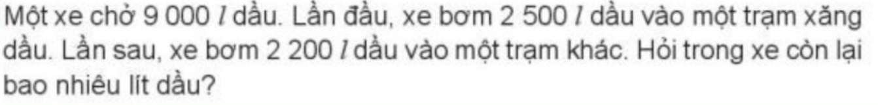

Bài 4

Slide 9




Bài giải
Cách 1:
Số dầu đã bơm trong 2 lần là:
2500 + 2200 = 4700 (l)
Số dầu trong xe còn lại là:
9000 – 4700 = 4300 (l)
Đáp số: 4300 l

Slide 10
Bài giải
Cách 2:
Sau khi bơm lần đầu, trong xe còn lại số dầu là:
9000 – 2500 = 6500 (l)
Sau khi bơm lần hai, trong xe còn lại số dầu là:
6500 – 2200 = 4300 (l)
Đáp số: 4300 l

Slide 11

TRÒ CHƠI
AI NHANH HƠN

Slide 12



Củng cố dặn dò:
Tiết học kết thúc.

